Slide 1

마전영남탑스빌아파트를 위한
주차차단기 시스템 제안서
2018.07.16
㈜ 티브로드

Slide 2
목 차
시스템 제안
제품 사양
기대효과

Slide 3
시스템 제안
1
제안사 소개
2
제안배경
3
제안내용
5
구축일정
6
유지관리
※ 시스템 사양서 별첨

Slide 4

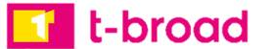

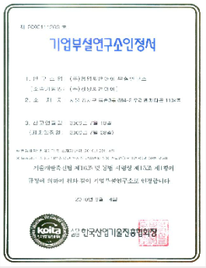
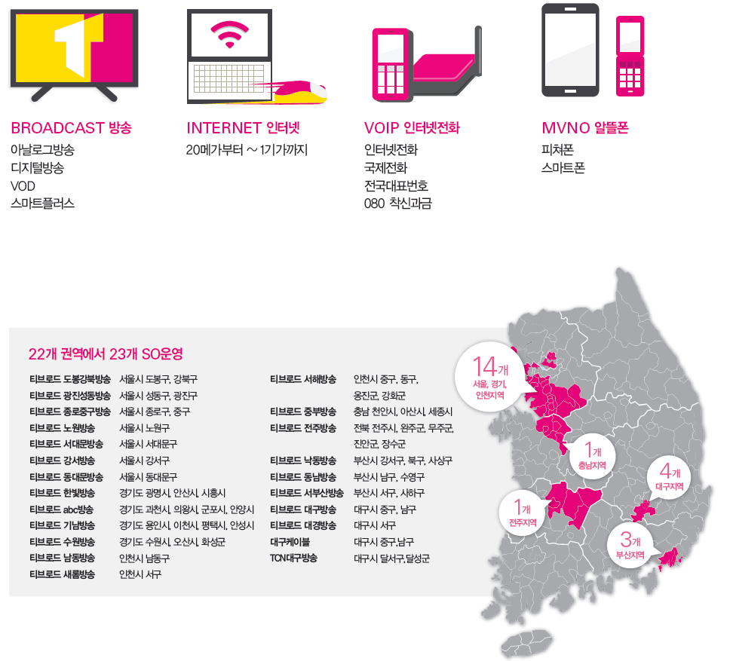

1. 제안사 소개
(티브로드)
(제휴사 : 청명씨앤아이)
■ 국내 최대 케이블 방송사
■ 통합 보안 솔루션 전문기업
티브로드는 국내 최대 복수 유선방송 사업자로서
전국 77개 사업권역 중 22개 권역에서
방송, 초고속 인터넷, 인터넷 전화, 알뜰폰 등의
서비스를 제공하고 있습니다.
청명씨앤아이는 세계 최고의 기술력을 바탕으로 디지털 영상보안 솔루션을 제공하고 기술혁신을 선도하는 보안전문기업입니다.
■ 기업 소개
디지털 보안분야 Global 기업 | R&D 중심의 연구개발 기업
영상/보안 분야 S/W 연구인력 보유 도로공사 등록 선정, 2006~ 협력사 진행 Best 벤처기업 유럽, 아시아 등 해외 8개국 대리점 운영
통합 관제 분야 구축 실적보유
국회의사당 시스템 구축 뉴코아 강남점 구축 삼성생명본관 통합관제 시스템 구축 수원 KBS센터 주차 관제시스템 구축
영상 관제 핵심기술 및 특허보유 | 전국 24시간 A/S시스템
자동복귀시스템 특허 정보통신기기 1700~1900, LPR 특허 | 국내 최대규모의 CCTV전문 A/S 조직 운영 및 전국 24시간
■ 서비스 종류
방송 | 인터넷 | 전화 | CCTV, LPR 등
아날로그방송 디지털방송 VOD 스마트플러스 | 20MB ~ 1GB | 인터넷전화 국제전화 전국대표번호 080착신과금 | 관공서 공동주택 등
■ 사업규모 (’16년末 기준)
■ 사업확장 (’17년末 기준)
방송 | 인터넷 | 전화 | 알뜰폰
325만명 | 92만명 | 39만명 | 12만명
2010년 벤처기업 선정
벤처기업 육성관련 특별법에 의한 벤처기업 선정

Slide 5
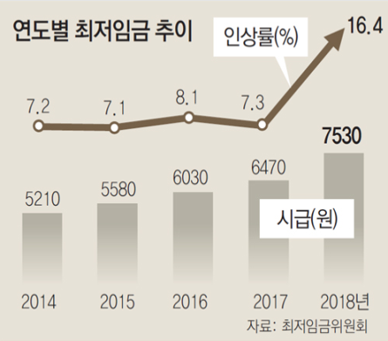

2. 제안배경
“ 끊임없이 제기되는 차량 출입 제어 문제!! “
아파트
LPR
경비실
관리비 절감
철저한 보안
휴게시간 보장
(고용 안정)
무인초소운영
(원격관제)
相生
출입구 무인초소 운영이 가능한 특허 받은 “4세대 클라우드 티브도르가 도와 드리겠습니다!

Slide 6




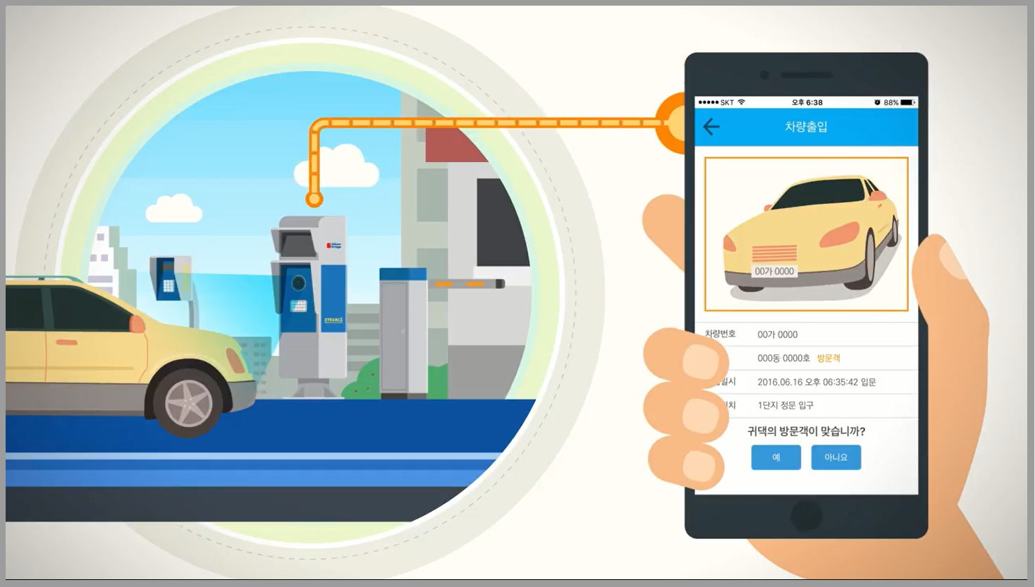
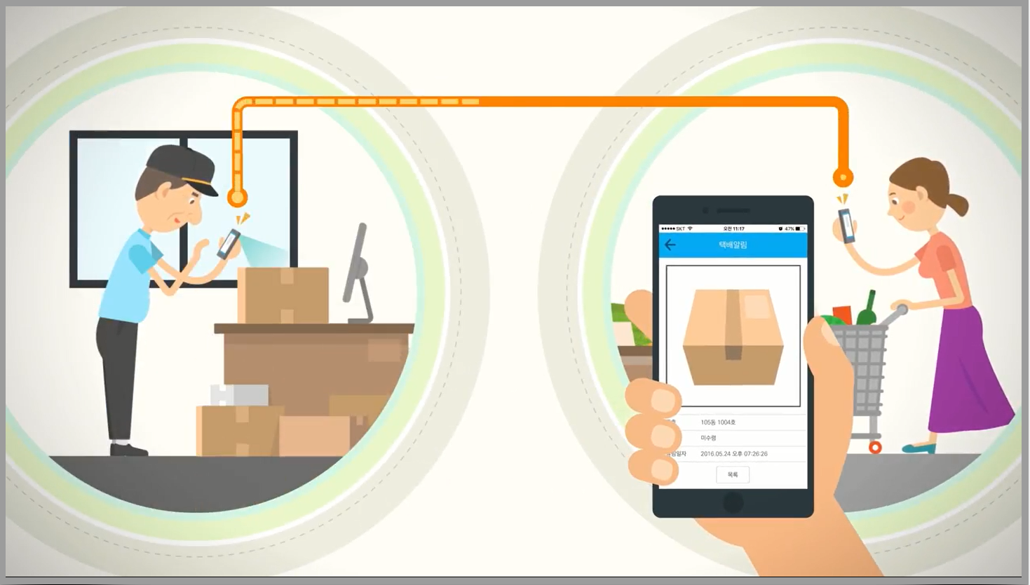
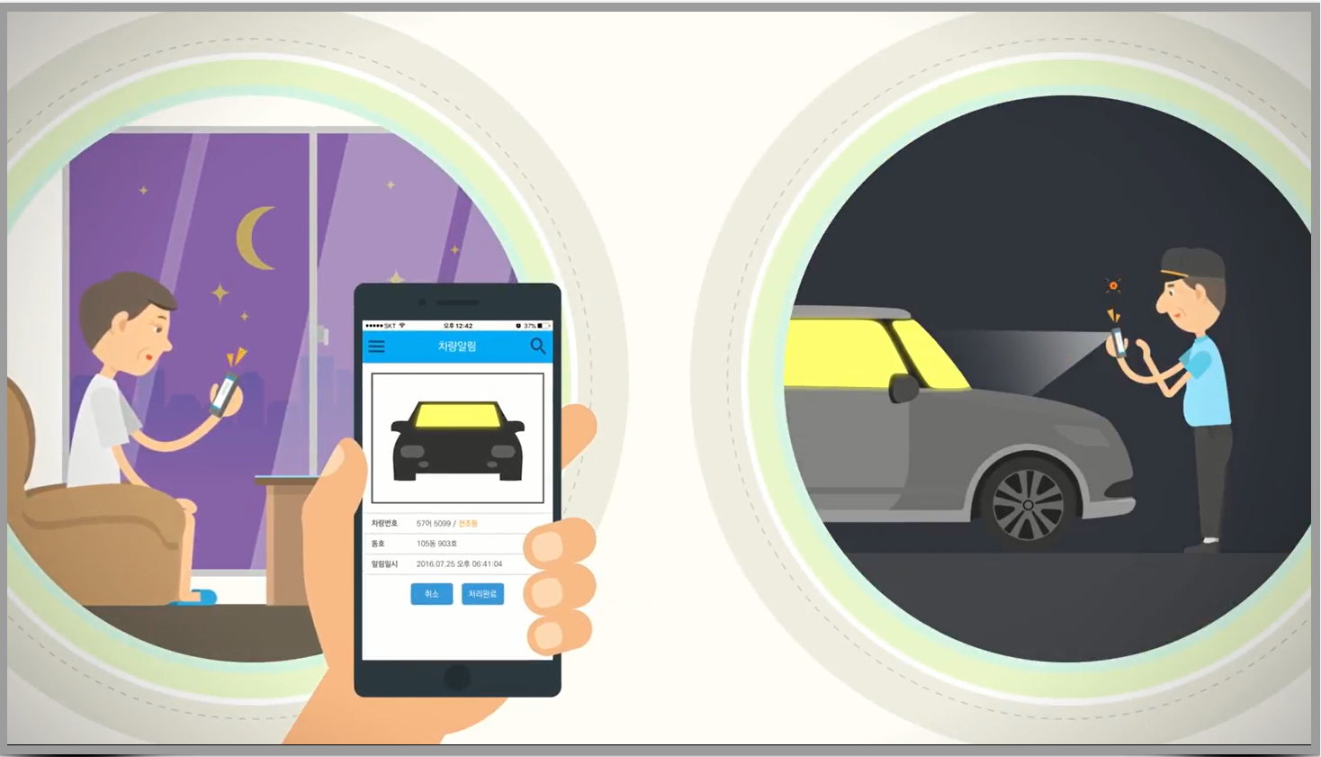
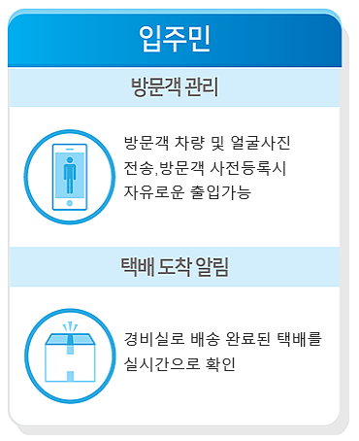
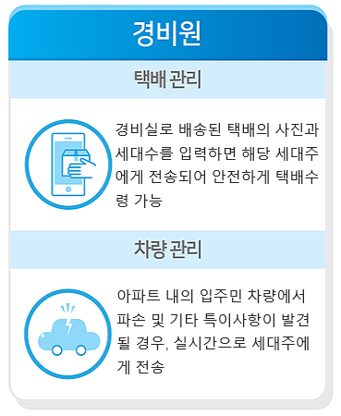
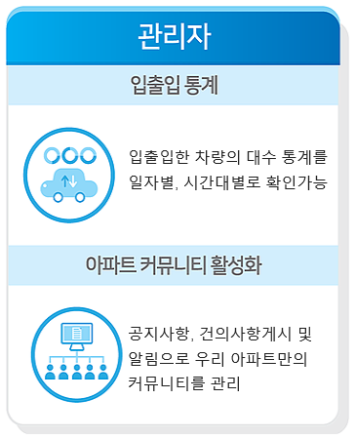
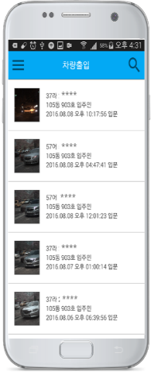
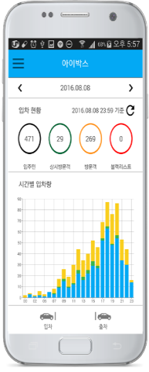
3. 제안내용
아파트에 특화된 앱 system 서비스
현재 아마존 클라우드 한국 리전 사용 중
경비실, 관리실, 입주민(가족전체) 용 앱/웹 서비스
아이박스
주요기능
한글로
아이박스
검색 후 설치
방문객 차량 알림
택배 알림
주차 차량 관리
차량 출입 목록
차량 출입 현황

Slide 7

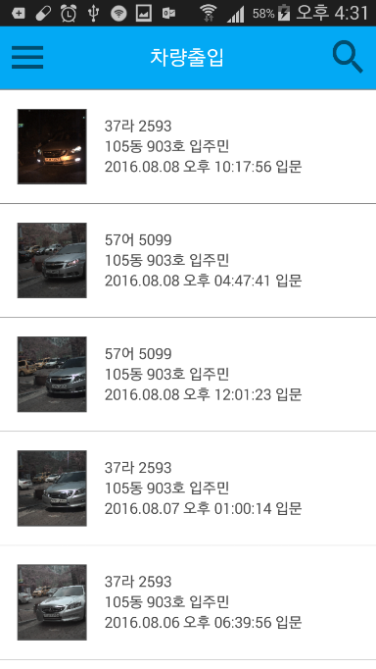
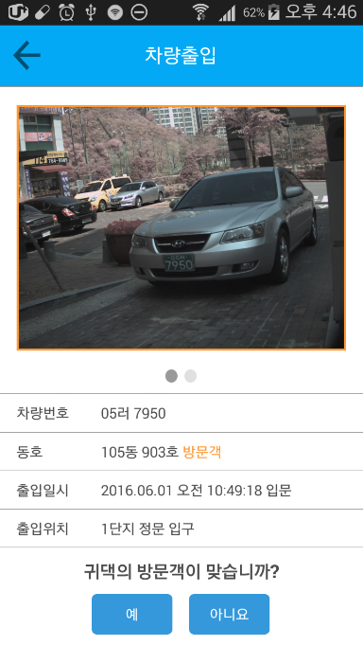
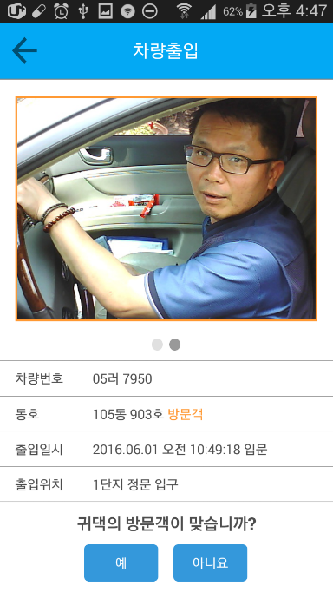
3. 제안내용
▶ 아파트에 특화된 아이박스 앱 서비스 : 입주민
****
****
****
****
****
****
****
차량 출입 목록
방문객 차량 알림
방문객 사진 알림
주차관제시스템 외 택배알림, 차량알림 등 주민편의 시스템 추가 지원!!

Slide 8

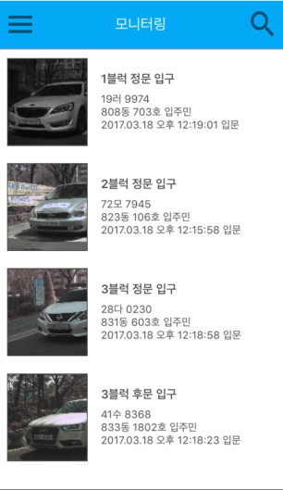
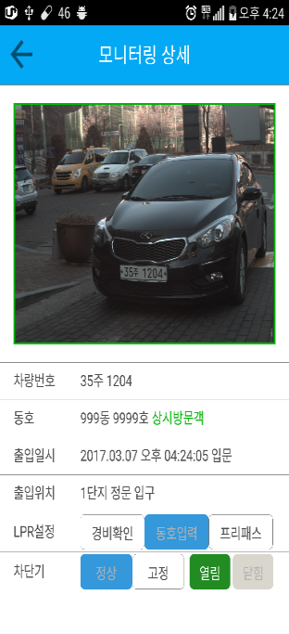
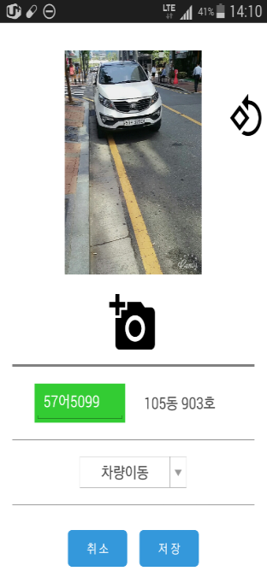
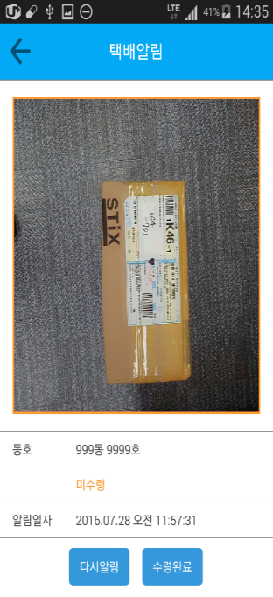
3. 제안내용
▶ 아파트에 특화된 아이박스 앱 서비스 : 경비실
50가1234
1234호
모니터링 화면
차단기 원격 제어
차량이동 등록 화면
택배 알림 화면
차량 경비에 특화된 기능 지속적인 추가!

Slide 9
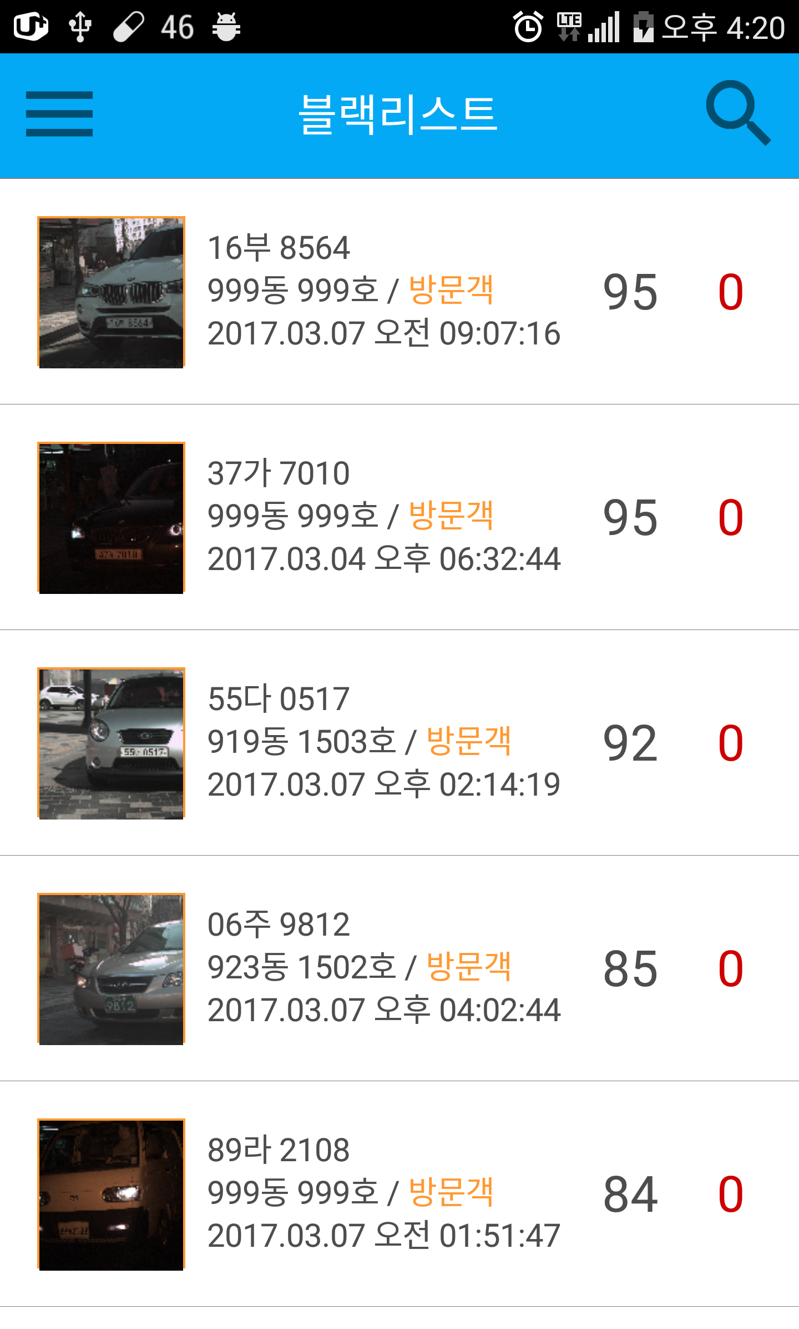
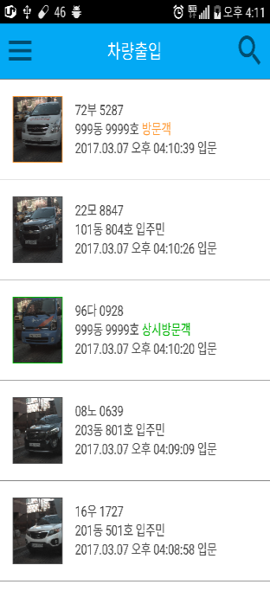
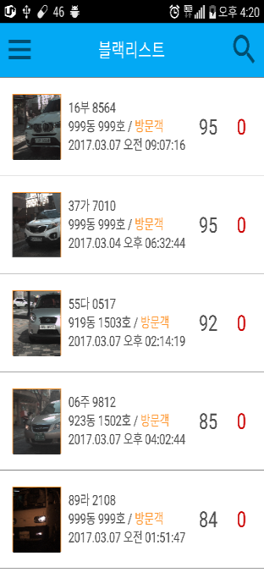
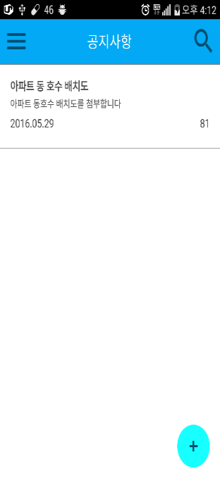
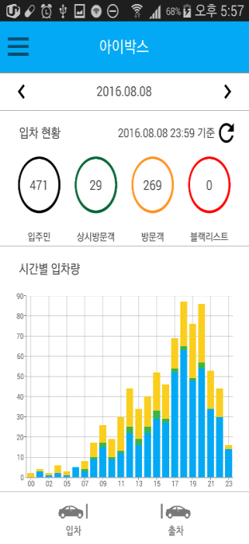
3. 제안내용
▶ 아파트에 특화된 아이박스 앱 서비스 : 관리실
차량 조회
블랙리스트 조회/등록
공지사항
차량출입 현황 조회
아파트에 특화된 편의기능 계속 추가!!!
(전자투표, 커뮤니티예약, 관리비 내역서 등..)

Slide 10
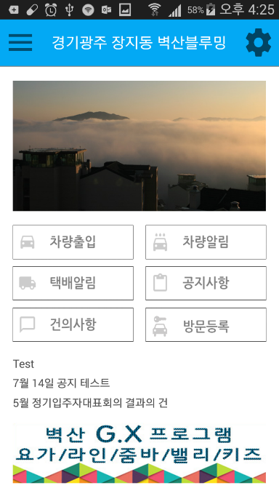
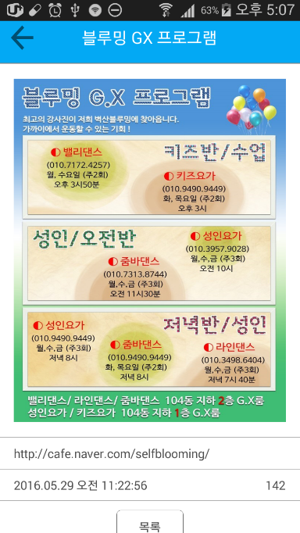
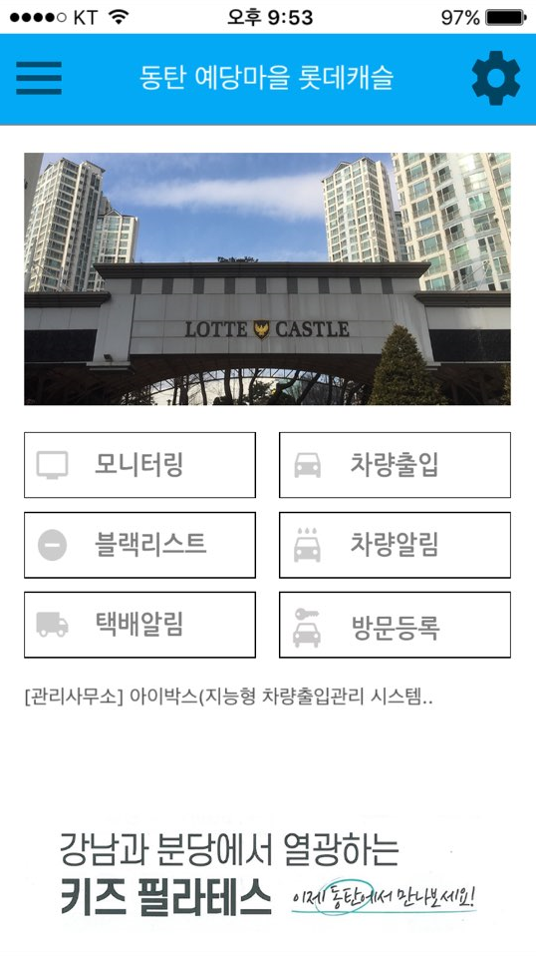
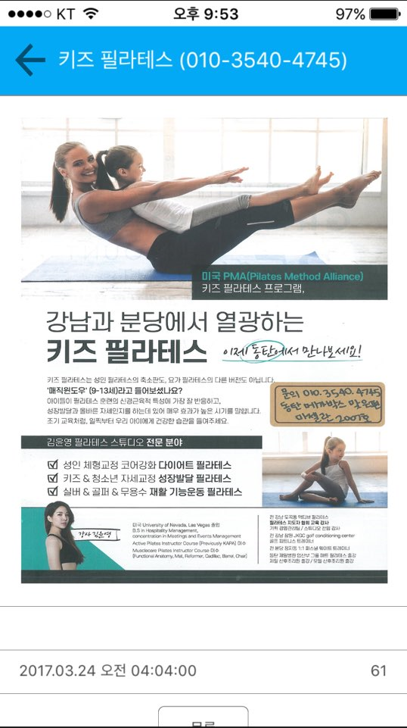
▶ 관리실 공지사항, 공공기관 안내 및 지역광고
경기판교 아이박스 아파트
아이박스 GX 프로그램
아이박스 GX 프로그램
아이박스 G.X 프로그램
입주민용 앱 화면
안내/광고 화면
메인 화면
안내/광고 화면

Slide 11
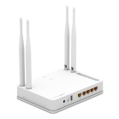





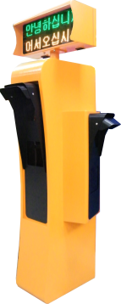
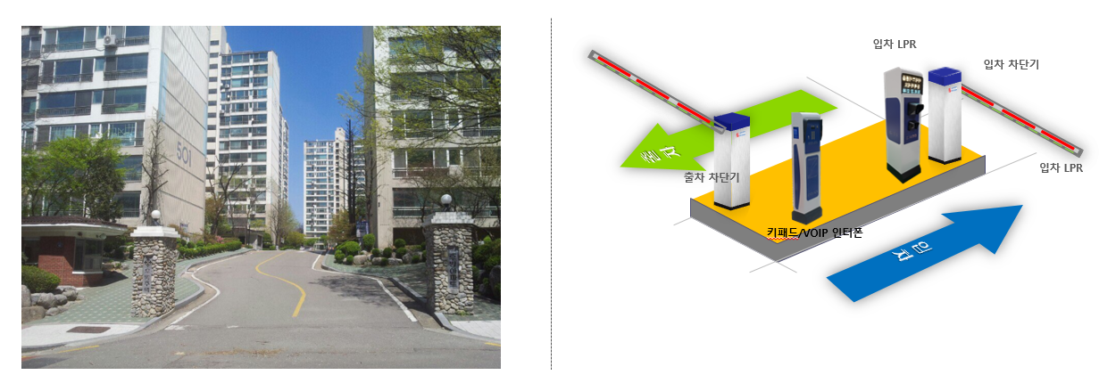


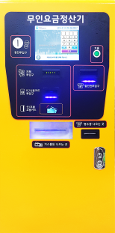
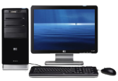



3. 제안내용
클라우드 LPR 시스템 구축도
초소(관제실)
수동스위치
VOIP교환기
VOIP 모기폰
유무선
공유기
스마트PC
(검색/제어)
차량번호 인식기
4대
클라우드
서버
인터넷
관리실(기전실)
입주민
무인정산기
1대
****
VOIP 모기폰
(추가옵션)
관리 PC
(기존 PC 사용 가능)
(추가 옵션)
스마트폰 앱

Slide 12
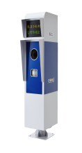
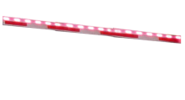
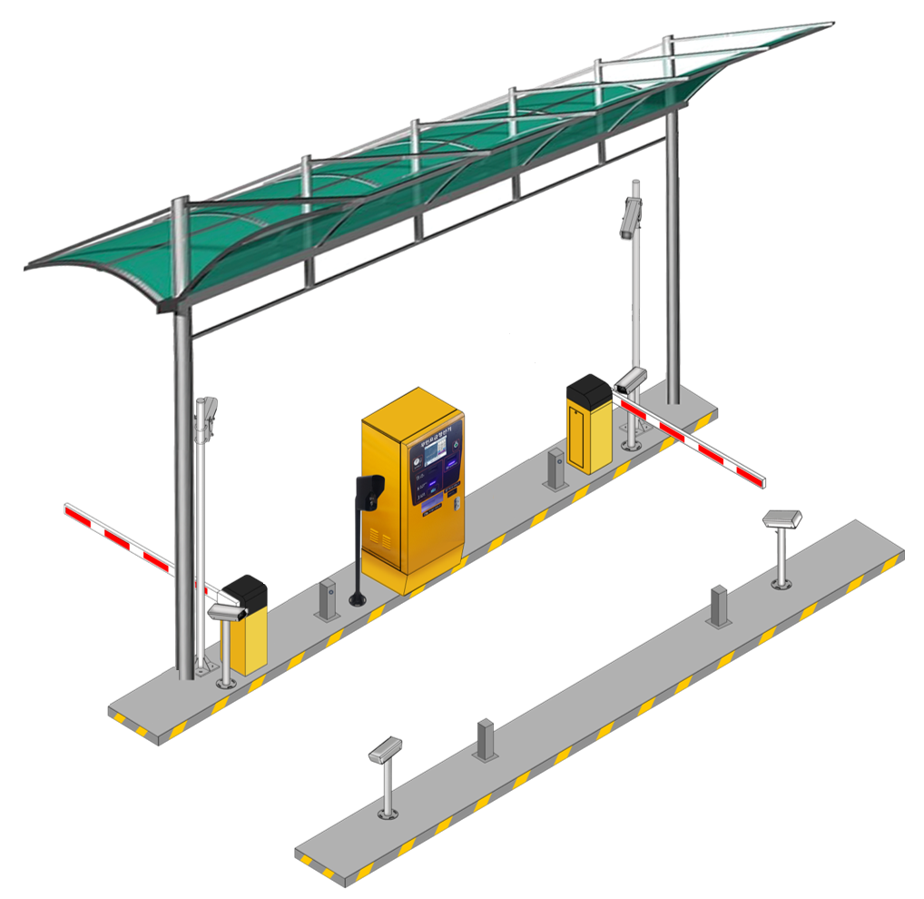
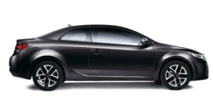
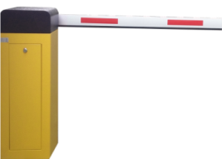
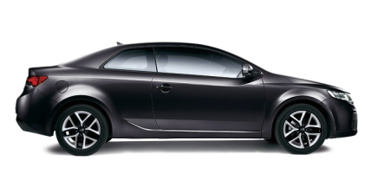
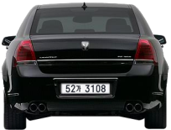
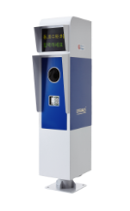
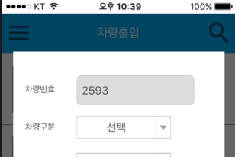
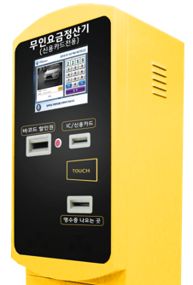
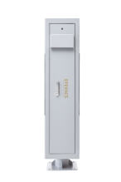
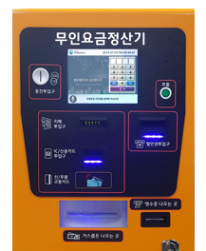
3. 제안내용
주차요금 정산별 단계 사례
입차
차량번호 인식
경차 자동 판별 (옵션)
차단기 개방
출차
주차확인(할인적용) 후 출차시 요금 결재
사전 정산 후
출차
차량번호 인식
(요금 안내)
요금 결제
(교통/신용카드, 휴대폰)
차단기 개방
차량번호 인식
차단기 개방

Slide 13
5. 구축일정
영상관제시스템 구축일정
구분 | 소요기간 * 계약 후 30일 소요 |  |  |  | 비고
 | 5日 | 10日 | 25日 | 30日
자재준비 및 검수
장비 취부 및 시스템 설치
신규 배선 배관 포설
시험운영 및 교육

Slide 14


6. 유지관리
통합적 유지보수 * 고객 지원체계 구축
사업구축 후 조기 안정화를 위하여 중점 관리항목 중심 운영체계 수립
시스템 무상 A/S 기간 2년
체계적 유지보수
현장 및 사업노하우
결함 수정 요구사항 수용
시스템 변화에 대한 지속적 관리
사업경험 기반 노하우 활용
최단시간 현장지원 팀 구축/운영
고객맞춤형 기술교육
즉각적인 대응체계
교육대상과 맞춤형 기술이전 교육
지속적 / 주기적 교육체계 수립
시스템에 대한 신속한 적응 지원
상시 장애대응 체계 수립

Slide 15
6. 유지관리
철저한 사전관리, 안정적인 시스템 운영, 고객 감동 A/S
신속한 A/S 체계 확립
사전 예방교육 및 사후 유지보수 보고서 제출
예방활동
1
2
3
4
시스템 운영 상태 관리
지속적인 백업, 복구 및 장애처리 교육
주기적인 검사를 통한 예방
일일 점검으로
장비오류 발생 전
사전 예방활동
유지보수
매뉴얼에 따른
우선조치 및
긴급 장애복구
당사 서비스 팀과
24시간 연락망
구축으로 신속한
출동체계 확립
장애복구 완료 시
문제점 보고 및
원인분석에 대한
추가교육 실시
사후 조치
시스템 장애 발생시 신속 지원
손상된 S/W 재설치 및 시스템 복구 원격지원
장애 원인 분석을 통한 예방 방안 수립
원격 관리(무상) 및 야간 통합관리실 지원(유상)
소프트웨어 : 1시간 이내 조치(원격처리), 정기적인 SW 업그레이드
기술지원
시스템의 효율적 운영과 성능 향상을 위한 기술 자문지원
신기술 및 S/W 기술 동향 제공(하자기간 무상)
하드웨어 : 24시간 이내 조치, 예비부품 확보
사고처리 : 접수 및 비용 처리 후 익일처리

Slide 16




기대효과
단지차별화를 통한 가치상승
가치
안심
단지 가격 상승
브랜드 가치 향상
주변단지와 차별화
효율
무단침입 방지
위협요소 예방
안전시스템 구현
24시간 방범체제
쾌적
통합방범 관리
경비실, 관리실 통합
체계적인 인력경비
단지통합 안전
세대별 안전
공동구역 안전
안정적인 주거환경 구현
주거 공간 물리적인 방호성 필요 / 외부인 출입증가(택배) / 개인 사생활 보호
주거환경 내 불안요소 제거
범죄의 다양화 / 시공간 초월한 사고발생 / 사고의 대형화·흉폭화

Slide 17
감사합니다.

